Slide 1
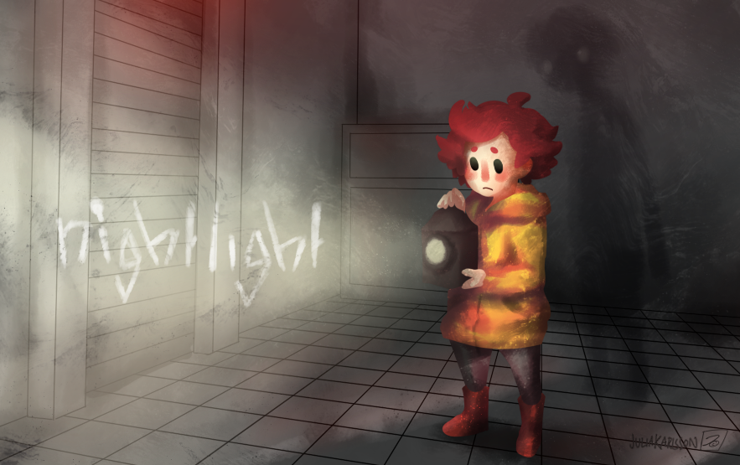
Jesper Blidkvist
Jesper Enbom
Julia Karlsson
Fredrik Lindsten
Jonas Andersson
Rikhard Svensson

Slide 2
Filmklipp

Slide 3
Grafik

Slide 4
Asset Manager

Slide 5
Levelformat

Slide 6
Ljus

Slide 7
Gamelogic

Slide 8
AI

